Slide 1


مقرر: نظريات الاتصال الإعلامي
Theories of Communication
كود المقرر DGM 122
د/ شيرين فاروق ربيع
كلية الإعلام والتسويق الرقمي
المحاضرة الأولى

Slide 2



مدخل إلى علم الاتصال الإعلامي
محاضرة رقم : 1
د/ شيرين فاروق ربيع
كلية الإعلام والتسويق الرقمي
Prepared by
Dr. Shereen farouk

Slide 3
تذكير بالمحاضرة السابقة
Chapter
فى المحاضرة السابقة تحدثنا حول :
توصيف المقرر، والأهداف الرئيسية من دراسة المقرر، كما تناولنا مخرجات المقرر المتوقعة فى نهاية الفصل الدراسي.
تعرفنا على موضوعات المقرر المختلفة على مدار 10 محاضرات.
تناولنا طريقة التدريس والتقييم الأكاديمي المتبعة خلال الفصل الدراسي.
كذلك تحدثنا بشكل مبسط حول مفهوم الاتصال، ومكوناته الأساسية، وأنواعه، مع ربط ذلك بأمثلة من الإعلام التقليدي والرقمي.

Slide 4
أهداف المحاضرة الأولى
Lecture 1
Chapter
بنهاية المحاضرة الأولى، سيكون الطلاب قادرون على:
فهم المفهوم العام للاتصال الإعلامي، وتحديد أهميته في الحياة الإنسانية.
تحليل مراحل تطوّر الاتصال الإنساني منذ العصور البدائية حتى العصر الرقمي.
تمييز الأنواع المختلفة للاتصال، سواء من حيث الشكل أو الاتجاه أو الوسيط.
تحديد المكوّنات الأساسية للعملية الاتصالية وعلاقاتها المتبادلة.
التعرّف على النماذج الاتصالية الكلاسيكية والمعاصرة وتفسير آليات عملها.
فهم وظائف وسائل الاتصال والإعلام في المجتمع، ودورها في تشكيل الوعي والمعرفة.

Slide 5
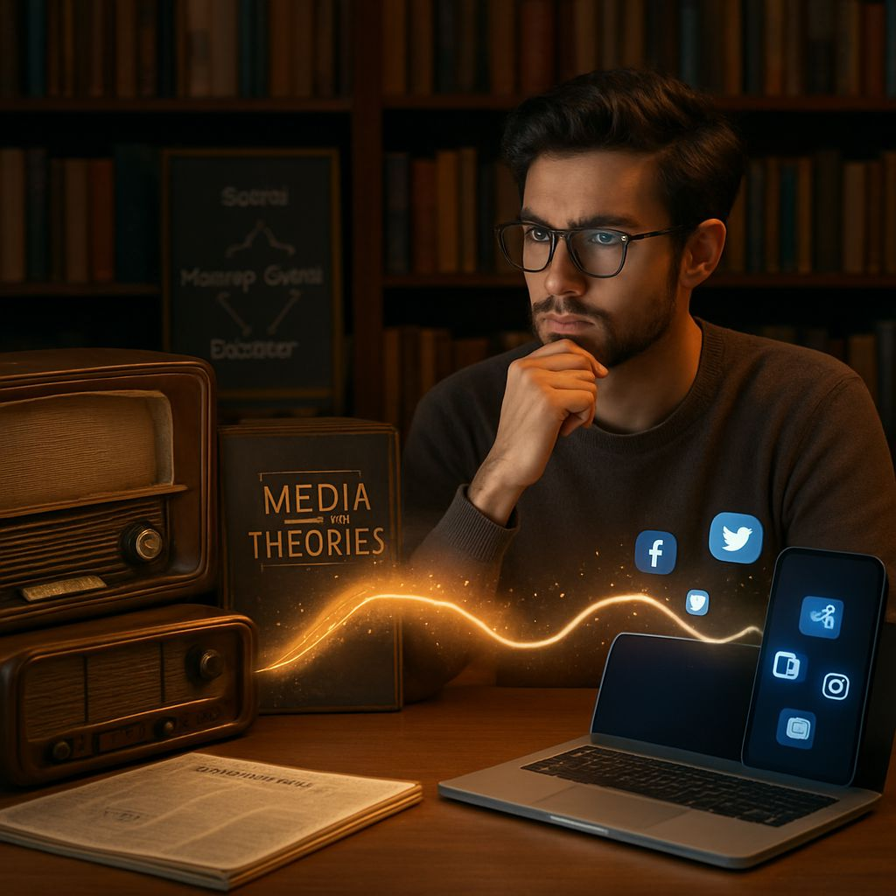
مدخل إلى علم الاتصال الإعلامي
Lecture 1
Chapter
مقدمة
يُعد الاتصال الإعلامي أحد أهم الظواهر التي شكلت الوعي الإنساني ووجهت سلوك الأفراد والمجتمعات، خصوصًا في ظل تطور وسائل الإعلام وتعدد قنوات التأثير. ومع تطور وسائل الاتصال الجماهيري من الصحافة والراديو والتلفزيون إلى الإنترنت ووسائط التواصل الاجتماعي، أصبح من الضروري فهم الأسُس النظرية التي تفسر كيفية تأثير الإعلام في الأفراد والجماعات. ومن هنا ظهرت نظريات الاتصال الإعلامي كأدوات تحليلية تساعد الباحثين والممارسين في تفسير العمليات الاتصالية وتقييمها والتنبؤ بنتائجها.
تهدف هذه النظريات إلى الإجابة على أسئلة جوهرية، مثل: كيف يتأثر المتلقي بالرسالة الإعلامية؟ ما العوامل التي تتحكم في التأثير؟ وهل المتلقي سلبي أم نشط في عملية الاتصال؟ ...الإجابة على هذه الأسئلة تختلف من نظرية إلى أخرى، باختلاف السياقات التاريخية والثقافية والتكنولوجية التي نشأت فيها.

Slide 6

مفهوم علم الاتصال الإعلامي
Lecture 1
Chapter
مفهوم الاتصال كما طرحه العلماء في علم الإعلام
يُعد الاتصال Communication مفهومًا مركزيًا في العلوم الاجتماعية والإنسانية، وقد تباينت تعريفاته باختلاف السياق النظري والتخصص العلمي الذي انطلق منه كل باحث.
لكن تتقاطع هذه التعريفات حول فكرة أن الاتصال هو عملية تفاعلية لتبادل المعاني بين الأفراد باستخدام رموز مفهومة في سياق اجتماعي معين.

Slide 7
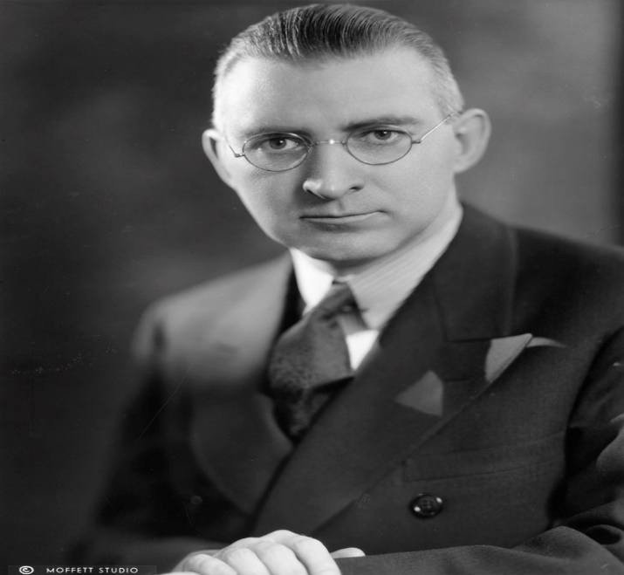
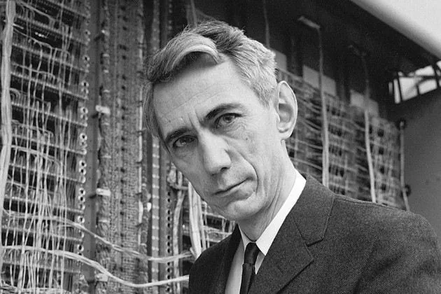
Lecture 1
مفهوم علم الاتصال الإعلامي
Chapter
بدأ تناول مفهوم الاتصال بصياغات كلاسيكية مثل ما قدّمه "هارولد لاسويل" Harold Lasswell، والذي عرّف الاتصال من خلال سؤاله الشهير: "من يقول ماذا؟، عبر أية وسيلة؟، ولمن؟، وبأي تأثير؟". هذا التعريف يُظهر الاتصال كعملية خطية تهدف إلى تحقيق تأثير على المتلقي، وكان مناسبًا لتحليل الخطاب السياسي والدعائي.
أما "كلود شانون ووارن ويفر" Claude Shannon & Warren Weaver فقد عرّفا الاتصال في سياق هندسي وتكنولوجي، واعتبراه "عملية نقل رسالة من مصدر إلى مستقبل عبر قناة ناقلة"، وركّزا على الكفاءة التقنية وتقليل الضوضاء أو التشويش، وهو ما جعل هذا النموذج يُستخدم كثيرًا في هندسة الاتصالات وفي الإعلام الرقمي.

Slide 8
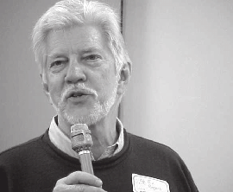
مفهوم علم الاتصال الإعلامي
Lecture 1
Chapter
وقد قدّم "إيفرت روجرز" Everett Rogers تعريفًا يرتبط بتغيير السلوك ونقل الابتكار، حيث اعتبر الاتصال "عملية يتم من خلالها نقل رسالة من شخص إلى آخر بهدف التأثير أو التغيير"، وركز على الجانب التطويري للاتصال في المجتمعات النامية، وارتبط اسمه بنظرية انتشار الابتكارات.
من زاوية إنسانية أعمق، رأى الباحث "ويلبر شرام" Wilbur Schramm أن الاتصال هو "تبادل للمعاني بين الأفراد الذين يشتركون في رموز"، مؤكدًا أن نجاح الاتصال لا يتوقف فقط على إرسال الرسالة، بل على وجود رموز وخلفيات مشتركة لفهمها. هذا التعريف أضاف الطابع التفاعلي والثقافي إلى مفهوم الاتصال.

Slide 9
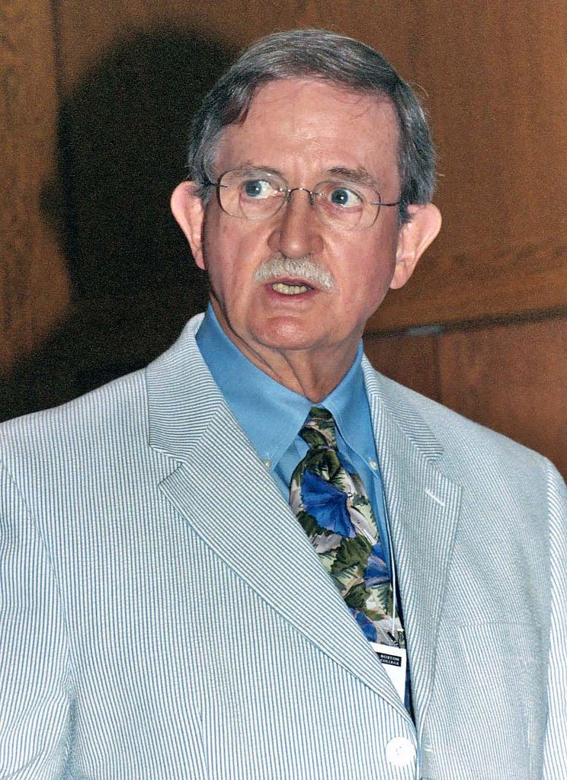
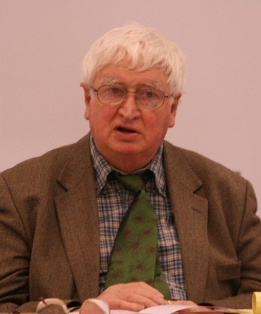
مفهوم علم الاتصال الإعلامي
Lecture 1
Chapter
من جهة أخرى، يرى الباحث فرانك دانس Frank Dance أن الاتصال ظاهرة معقدة لا يمكن حصرها في تعريف واحد، واقترح أن نراه كعملية متعددة الأبعاد تشمل الزمان، التأثير، والعلاقات الإنسانية، مما يعكس الثراء النظري لهذا المفهوم.
كما عرّف دينيس ماكويل Denis McQuail الاتصال على أنه "المجال الذي يدرس كيف يستخدم الإنسان الرموز لنقل المعاني والتأثير في البيئة المحيطة"، وهو تعريف يُبرز البعد الرمزي والسلوكي للاتصال كأداة لفهم العالم.

Slide 10
مفهوم علم الاتصال الإعلامي
Lecture 1
Chapter
✍️ خلاصة لما سبق:
رغم تعدد التعريفات، يمكن تلخيص مفهوم الاتصال أكاديميًا بأنه:
"عملية اجتماعية-رمزية تهدف إلى نقل المعاني أو التأثير من خلال تبادل منظم للرموز داخل سياق ثقافي أو تكنولوجي معيّن، بين مرسل ومتلقٍ يشتركان في نُظم مرجعية معينة."
وكل اتجاه من التعريفات السابقة يُبرز بُعدًا معينًا:
الاتجاه الخطّي كما عند لاسويل Harold Lasswell
الاتجاه التقني كما عند شانون وويفر Claude Shannon & Warren Weaver
الاتجاه التفاعلي/الرمزي كما عند شرام Wilbur Schramm
الاتجاه الوظيفي والتغييري كما عند روجرز Everett Rogers
والاتجاه البنائي الاجتماعي كما عند ماكويل Denis McQuail

Slide 11
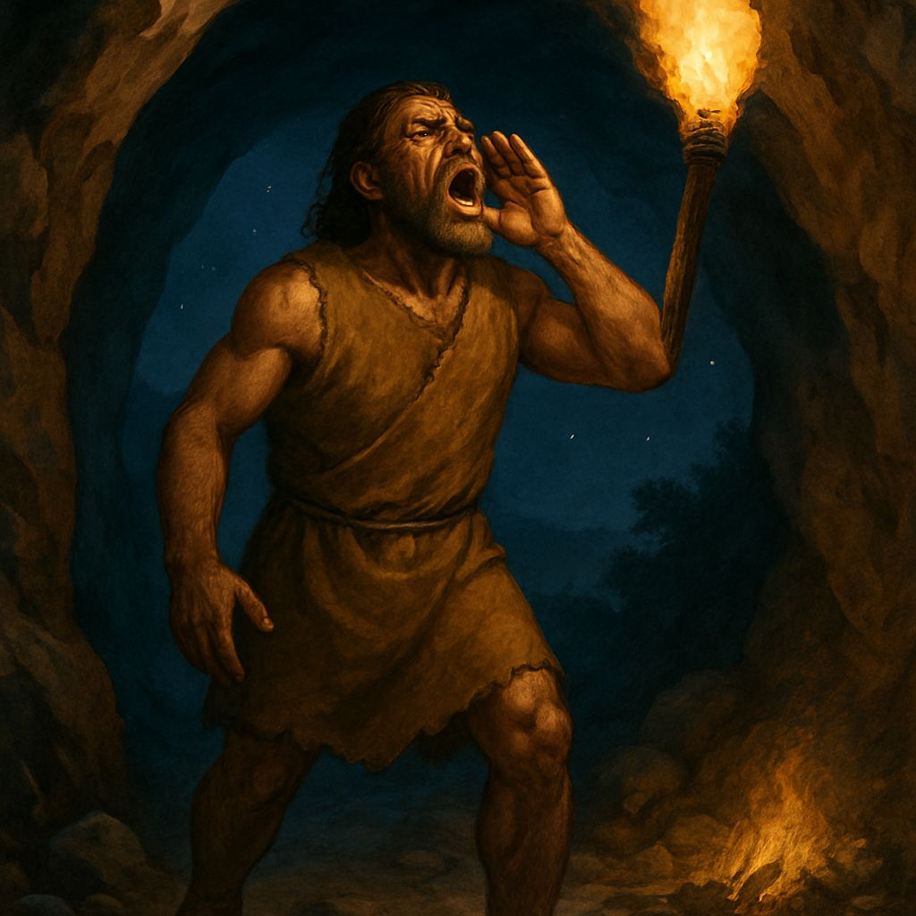
مراحل تطور الاتصال الإنساني
Lecture 1
Chapter
يمثّل الاتصال جوهر التفاعل الإنساني منذ بدايات الوجود البشري، وقد مرّ تطوره بعدة مراحل انعكست فيها طبيعة المجتمعات، وتقدّم المعارف، وتطور الوسائط. ويمكن تقسيم تطور الاتصال الإنساني إلى عدة مراحل متتابعة، تشمل:
1. مرحلة الإشارات والرموز (الاتصال غير اللفظي البدائي):
📍الحقبة: ما قبل اللغة – في عصور الإنسان الأول
📍الوسيلة: إشارات اليد، تعبيرات الوجه، حركات الجسد، أصوات بدائية، والرموز الصخرية.
في هذه المرحلة، اعتمد الإنسان على الإشارات لتوصيل المشاعر والتحذيرات، كرفع اليد للدلالة على الخطر، أو استخدام الدخان والنار للاتصال عبر المسافات. ورغم بساطتها، كانت هذه المرحلة جوهرية لبناء أولى أسُس الفهم المتبادل.
🔍 أهمية المرحلة:
تأسيس التواصل الأولي غير اللفظي، ظهور أول رموز بصرية في الكهوف

Slide 12
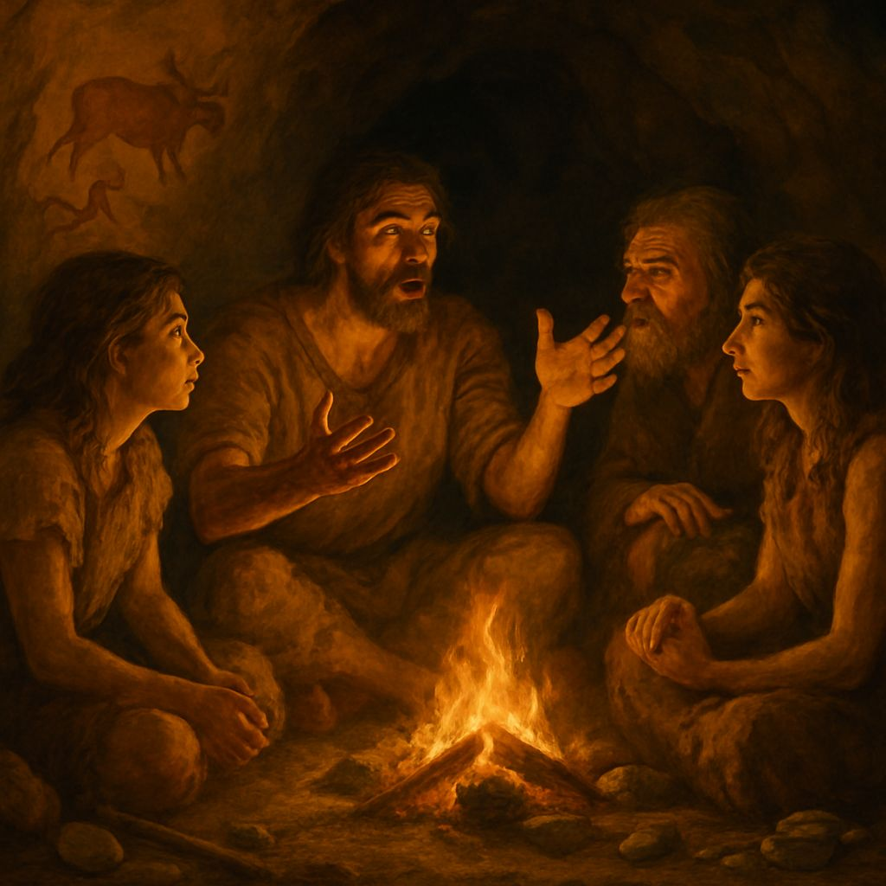
مراحل تطور الاتصال الإنساني
Lecture 1
Chapter
2. مرحلة اللغة المنطوقة (الاتصال اللفظي)
📍الحقبة: منذ 50 ألف سنة تقريبًا
📍الوسيلة: اللغة الشفوية المعتمدة على الأصوات والمفردات
بدأ الإنسان بتطوير لغات منطوقة ذات رموز صوتية متفق عليها، مما وسّع من قدرته على التعبير عن الأفكار المجردة، وسمح بتكوين ثقافات وقصص وأساطير. وكانت اللغة الشفوية الأساس الذي بُنيت عليه المجتمعات القَبَلية والحضارات المبكرة.
🔍 أهمية المرحلة:
تعزيز نقل المعرفة بين الأجيال
خلق هوية ثقافية لكل جماعة لغوية

Slide 13
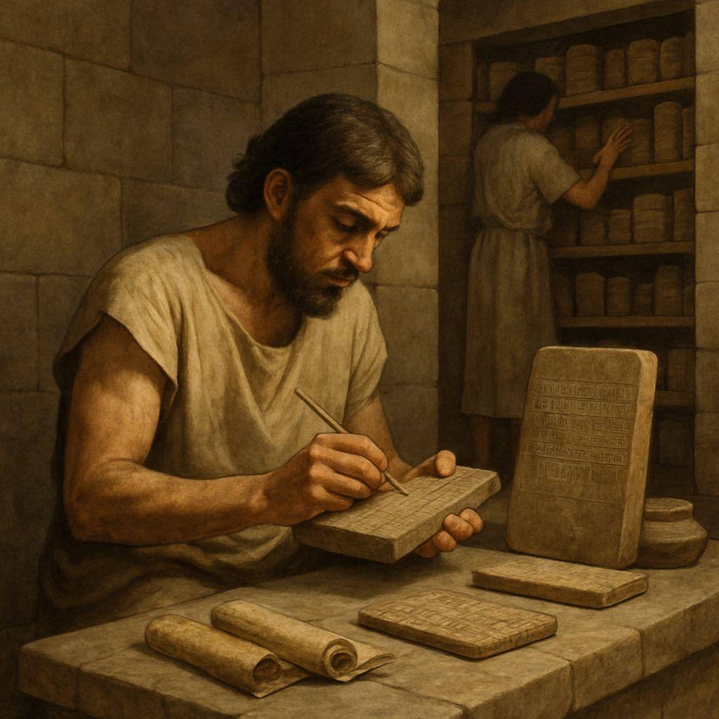
مراحل تطور الاتصال الإنساني
Lecture 1
Chapter
3.مرحلة الكتابة (الاتصال الرمزي المكتوب)
📍الحقبة: من نحو 3200 ق.م (الكتابة المسمارية في سومر)
📍الوسيلة: النقش على الحجر والطين، ثم الورق والبردي لاحقًا
أتاحت الكتابة تخزين المعلومات وتوثيقها، وولدت مؤسسات مثل الأرشيف والمكتبات. كما نقلت المجتمعات من الشفاهة إلى التدوين، وهو ما أسّس للحضارات الكبرى مثل الفراعنة والبابليين واليونان.
🔍 أهمية المرحلة:
توثيق القوانين والتاريخ والدين
ظهور وسائل إعلام بدائية كالنقوش العامة

Slide 14

مراحل تطور الاتصال الإنساني
Lecture 1
Chapter
4.مرحلة الطباعة (ثورة غوتنبرغ)
📍الحقبة: منتصف القرن الخامس عشر (1455م)
📍الوسيلة: الطباعة بالحروف المتحركة
شكّلت الطباعة نقلة ثورية في الاتصال الجماهيري، إذ أتاحت نشر الكتب والصحف بكميات كبيرة، وقللت تكلفة الوصول إلى المعرفة، وأدت إلى حركة الإصلاح الديني في أوروبا وبداية عصر التنوير.
🔍 أهمية المرحلة:
ديمقراطية المعرفة وتوسيع نطاق التعليم
ظهور الصحافة المطبوعة كأداة لنشر الأفكار

Slide 15
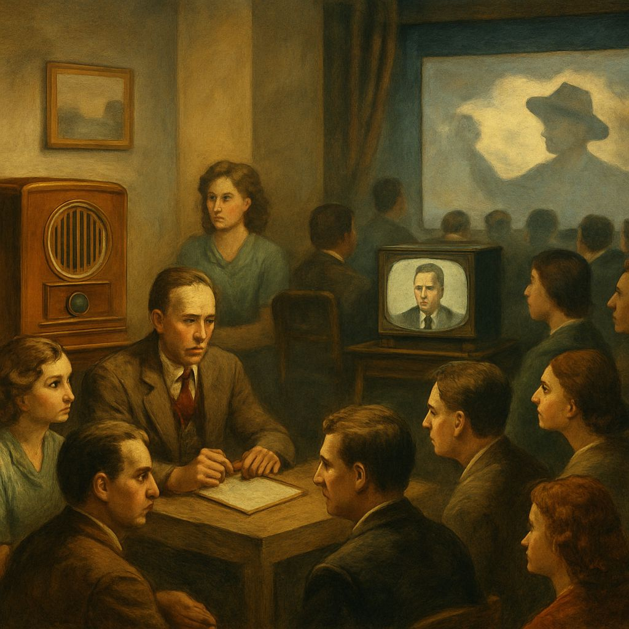
Lecture 1
مراحل تطور الاتصال الإنساني
Chapter
5. مرحلة الاتصال الجماهيري (الإذاعة والتلفزيون)
📍الحقبة: القرن العشرون
📍الوسيلة: الإذاعة، التلفزيون، السينما
أتاحت هذه المرحلة وصول الرسائل الإعلامية إلى جماهير واسعة في نفس اللحظة. وقد تحوّل الجمهور إلى متلقٍ جماعي يتلقى الأخبار والترفيه والتعليم من مؤسسات إعلامية مركزية.
🔍 أهمية المرحلة:
تكوُّن الرأي العام الموحد
ظهور مفهوم "الأجندة الإعلامية" ومؤسسات البث القومي

Slide 16
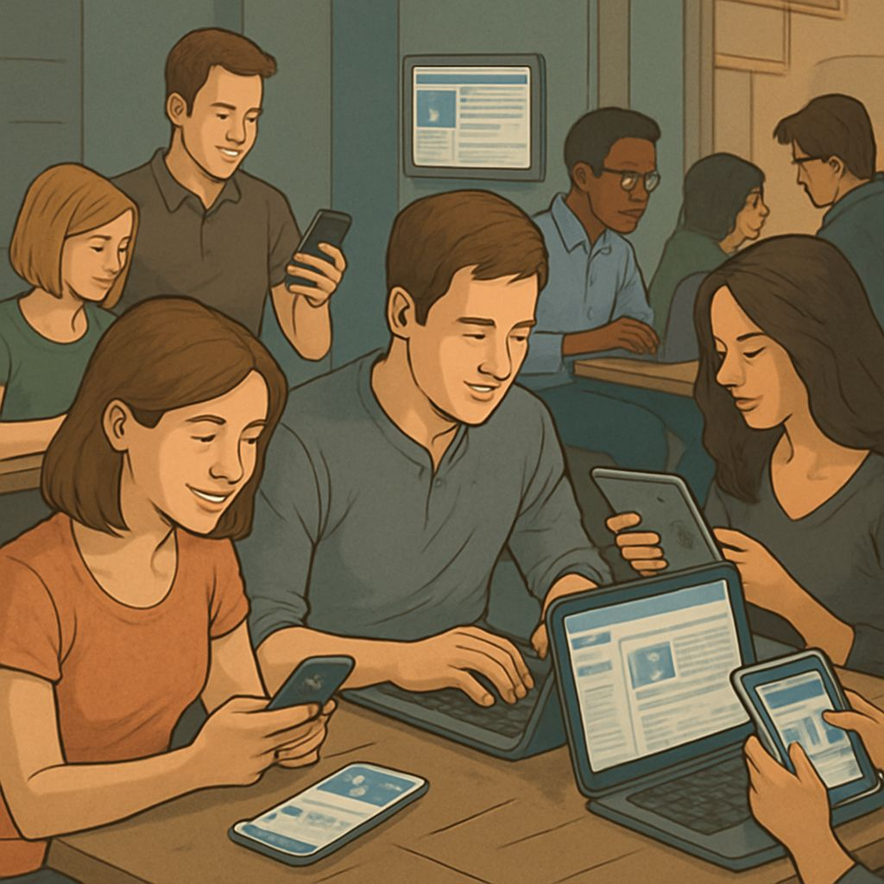
مراحل تطور الاتصال الإنساني
Lecture 1
Chapter
6.مرحلة الاتصال الرقمي
📍الحقبة: من التسعينات وحتى الآن
📍الوسيلة: الإنترنت، البريد الإلكتروني، منصات التواصل الاجتماعي
غيّرت هذه المرحلة طبيعة الاتصال بالكامل؛ حيث أصبح الاتصال ثنائي الاتجاه وتفاعليًا وفوريًا. وانتقل الإعلام من النمط "الهرمي" إلى نموذج "الشبكة"، وأصبح الفرد مرسلاً ومستقبلاً في آن واحد.
🔍 أهمية المرحلة:
تحوّل المستخدم إلى "منتِج محتوى"
انهيار المركزية الإعلامية لصالح "الإعلام الاجتماعي"

Slide 17

مراحل تطور الاتصال الإنساني
Lecture 1
Chapter
7.مرحلة الاتصال الذكي/الاصطناعي
📍الحقبة: العقد الثالث من القرن الـ21
📍الوسيلة: الذكاء الاصطناعي، الواقع المعزز، الميتافيرس، روبوتات المحادثة
في هذه المرحلة، لم يعد الإنسان الطرف الوحيد في العملية الاتصالية، بل ظهرت أدوات قادرة على إنتاج المحتوى وفهم اللغة والتفاعل مع البشر بشكل "شبه واعٍ". وظهر ما يُعرف بـ"الوسيط الذكي" الذي يعالج ويولّد المعنى مثل GPT-4 وSora.
🔍 أهمية المرحلة:
تعزيز الاتصالات التنبؤية والتحليلية
خلق بيئات اتصال غامرة وتفاعلية (metaverse)

Slide 18
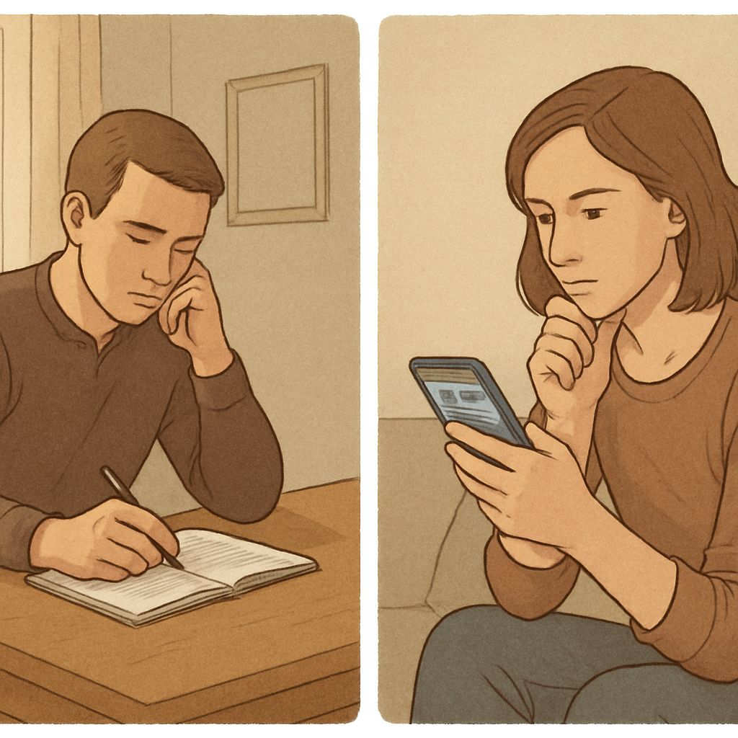
أنواع الاتصال الإعلامي
Lecture 1
Chapter
أنواع الاتصال الإعلامي
يُصنَّف الاتصال الإعلامي، بحسب طبيعة القائم بالاتصال وعدد الجمهور ووسيلة الاتصال المستخدمة، إلى أنواع متعددة، لكل منها خصائصه ووظائفه وسياقه الخاص. ويُعد فهم هذه الأنواع ضروريًا في الدراسات الإعلامية المعاصرة خاصة في ظل التداخل المتزايد بين الوسائط التقليدية والرقمية.
1.الاتصال الذاتي (Intrapersonal Communication)
هو أبسط أنواع الاتصال، ويتم داخل الفرد نفسه، حينما يُفكّر أو يُحلّل أو يُراجع نفسه قبل اتخاذ قرار أو إصدار رأي.
🟢 مثال تقليدي:
مذيع يراجع ملاحظاته الذهنية قبل الدخول على الهواء.
🟣 مثال رقمي:
مستخدم يقرأ تغريدة ثم يفكر قبل إعادة تغريدها أو التعليق عليها

Slide 19
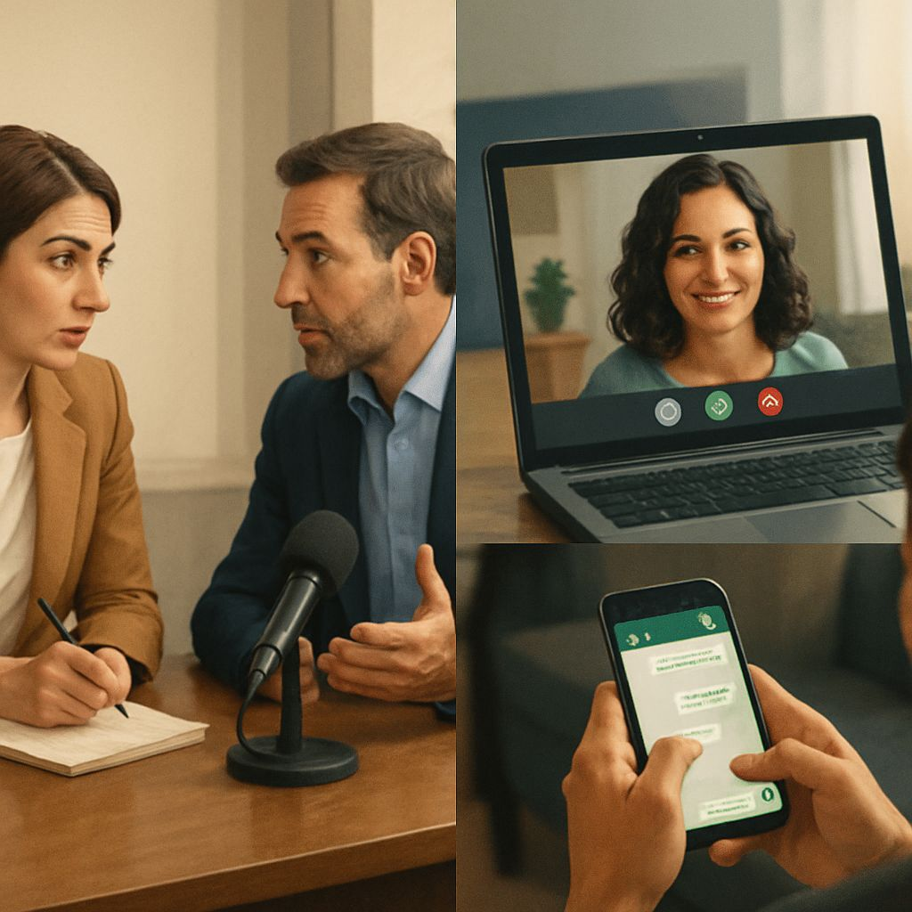
أنواع الاتصال الإعلامي
Lecture 1
Chapter
2.الاتصال الشخصي أو الثنائي (Interpersonal Communication)
يحدث بين شخصين أو مجموعة صغيرة، ويتميّز بالتفاعلية المباشرة ووجود تغذية راجعة فورية، ويمكن أن يكون وجهًا لوجه أو عبر وسيط إلكتروني.
🟢 مثال تقليدي:
مقابلة صحفية بين مراسل وشخصية عامة.
🟣 مثال رقمي:
محادثة على تطبيق Zoom أو دردشة خاصة على واتساب بين صحفي ومصدر خبري.

Slide 20
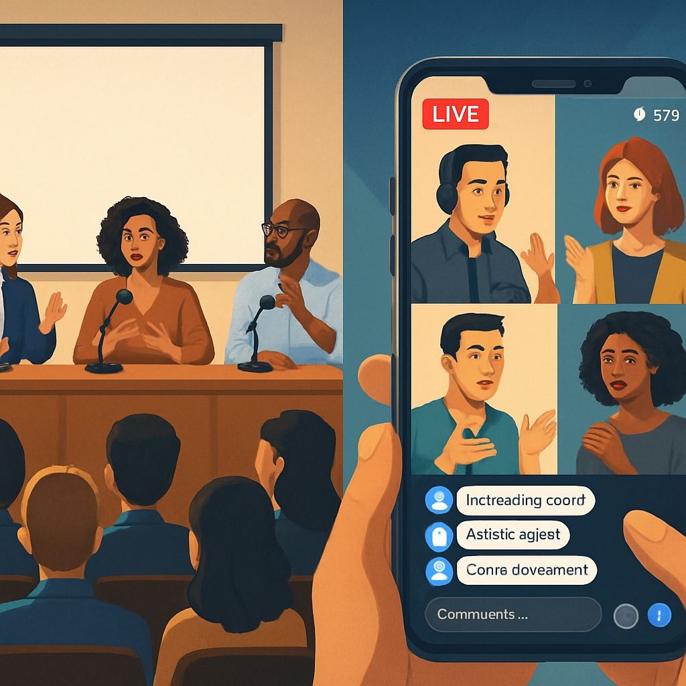
أنواع الاتصال الإعلامي
Lecture 1
Chapter
3. الاتصال الجماعي (Group Communication)
يتم بين مجموعة من الأفراد يتفاعلون بشكل مباشر أو غير مباشر داخل إطار تنظيمي أو اجتماعي، وقد يُستخدم لأغراض إعلامية أو تثقيفية أو تدريبية.
🟢 مثال تقليدي:
حلقة نقاشية داخل قاعة إعلامية تناقش قضية عامة.
🟣 مثال رقمي:
مناقشة عبر غرفة على Clubhouse أو بث مباشر لمجموعة على فيس بوك تناقش موضوعًا إعلاميًا.

Slide 21
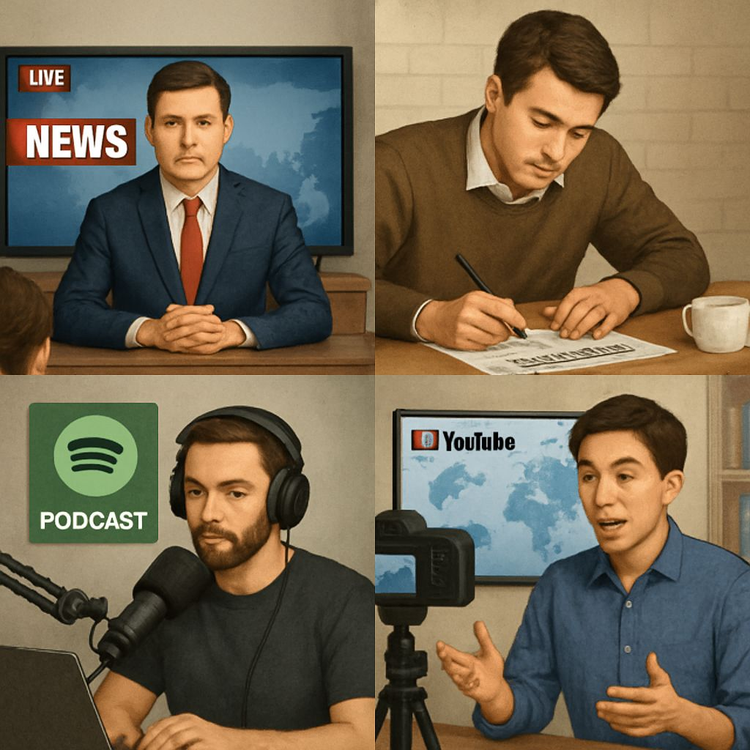
أنواع الاتصال الإعلامي
Lecture 1
Chapter
4. الاتصال الجماهيري (Mass Communication)
هو الاتصال الذي يتم من خلال وسيلة إعلامية تنقل الرسائل إلى جمهور واسع ومتنوع، دون معرفة مسبقة بالمستقبلين، ويُعد من أبرز أشكال الاتصال الإعلامي الكلاسيكي.
🟢 مثال تقليدي:
نشرة الأخبار على قناة تلفزيونية وطنية، أو مقال افتتاحي في صحيفة كبرى.
🟣 مثال رقمي:
نشر بودكاست أسبوعي على Spotify يناقش قضايا سياسية، أو قناة يوتيوب تقدم محتوى إخباري لمتابعين من مختلف الدول.

Slide 22
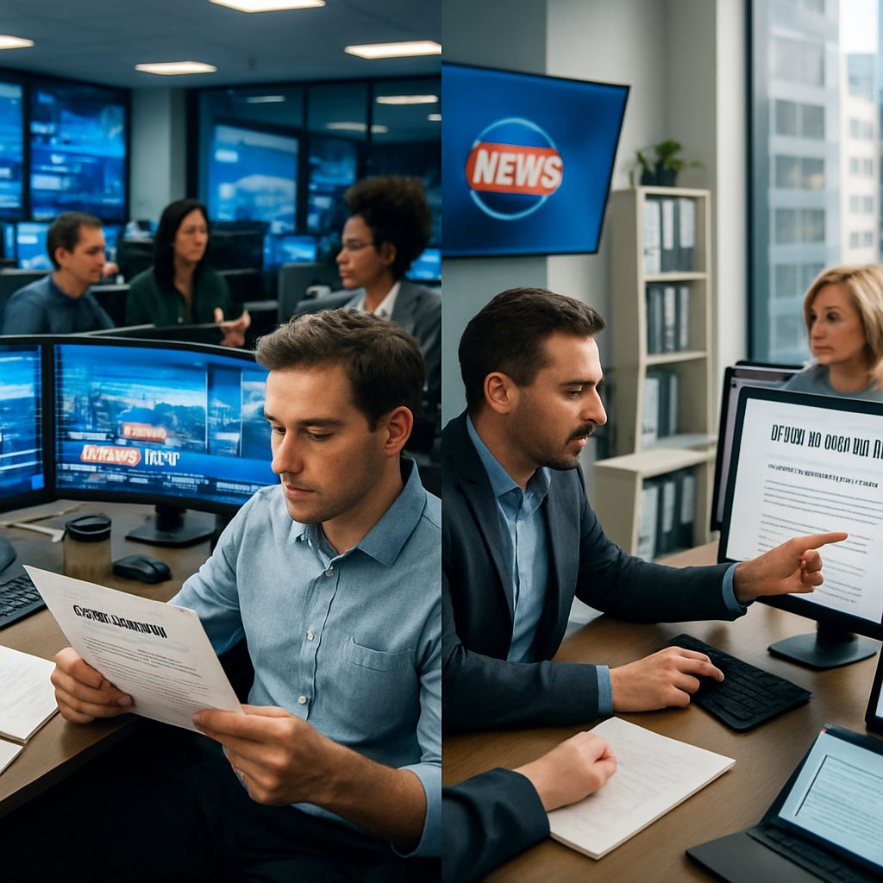
أنواع الاتصال الإعلامي
Lecture 1
Chapter
5. الاتصال التنظيمي (Organizational Communication)
هو الاتصال الذي يحدث داخل المؤسسات، ويشمل الرسائل الرسمية وغير الرسمية بين الأفراد والقيادات، وقد يُستخدم في السياق الإعلامي الداخلي أو في العلاقات العامة.
🟢 مثال تقليدي:
بيان داخلي صادر من إدارة تحرير صحيفة إلى المحررين.
🟣 مثال رقمي:
نشرة إخبارية إلكترونية داخلية ترسلها إدارة قناة إخبارية للعاملين بها عبر البريد.

Slide 23
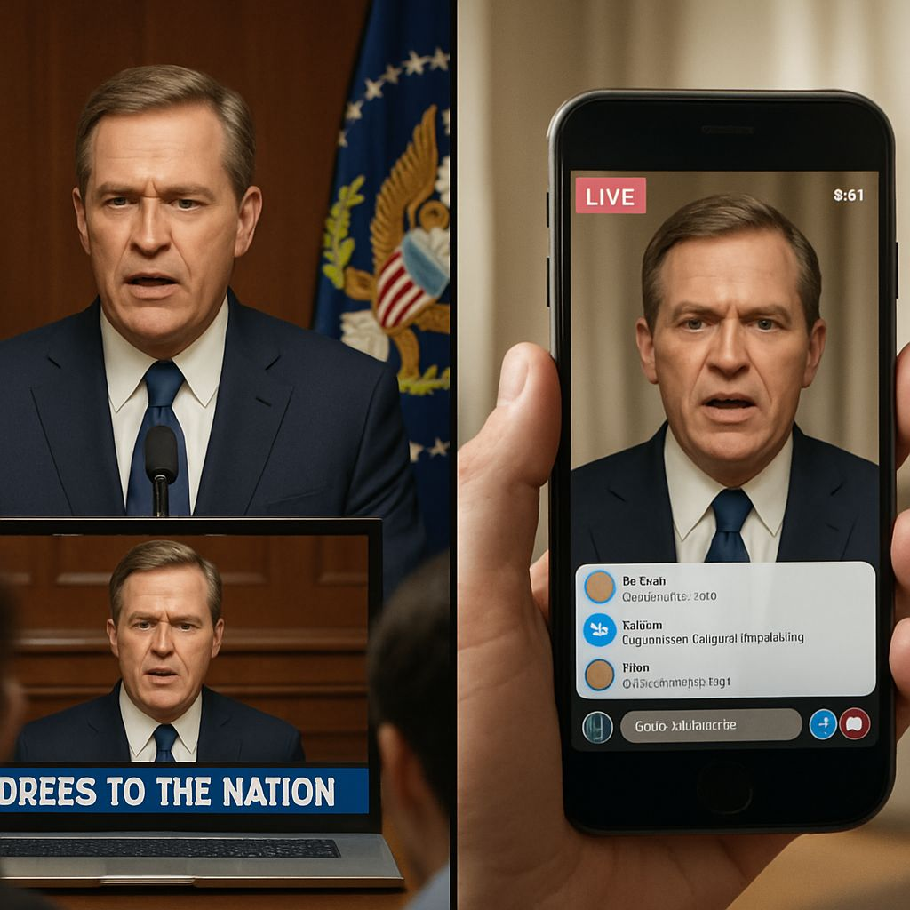
أنواع الاتصال الإعلامي
Lecture 1
Chapter
6.الاتصال العام (Public Communication)
يحدث عندما يخاطب المتحدث جمهورًا كبيرًا بشكل مباشر أو عبر وسيط، وغالبًا ما يكون هدفه التأثير في الرأي العام أو تشكيل الاتجاهات.
🟢 مثال تقليدي:
خطاب رئيس الدولة عبر التلفزيون الرسمي في مناسبة قومية.
🟣 مثال رقمي:
خطاب يُبث مباشرًا على فيس بوك أو تويتر x من صفحة رسمية لزعيم سياسي.

Slide 24
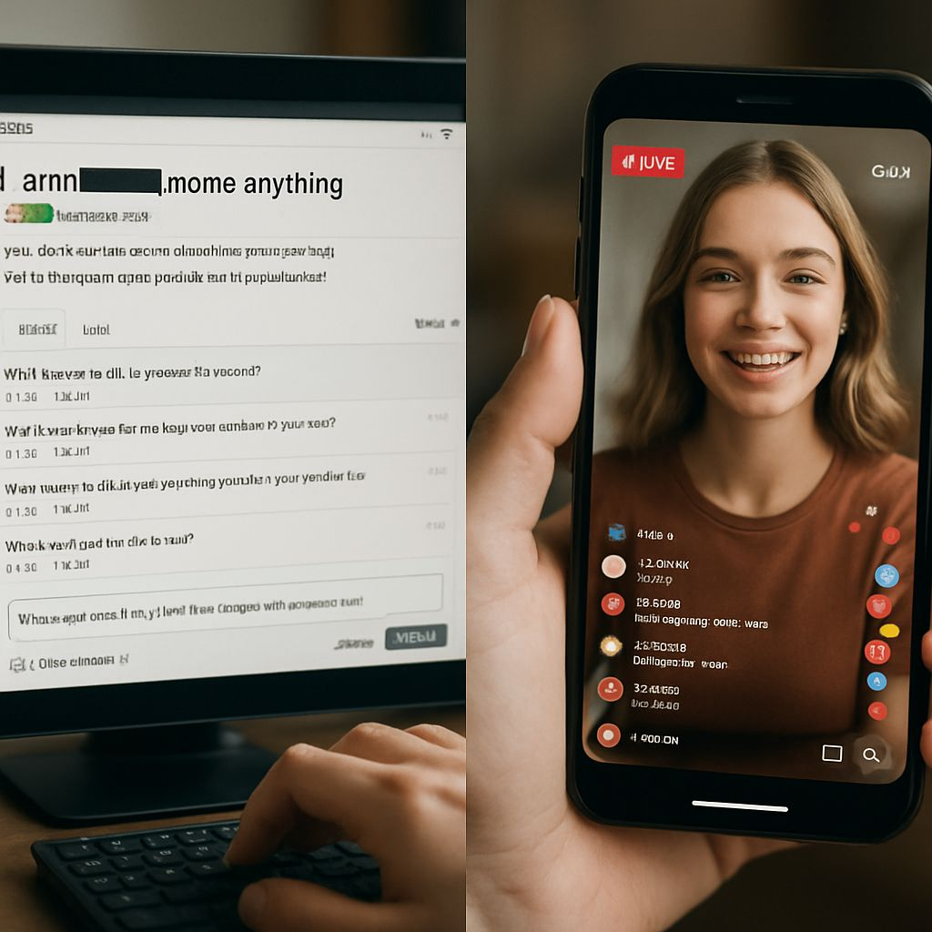
أنواع الاتصال الإعلامي
Lecture 1
Chapter
7.الاتصال التفاعلي أو الوسيط
Mediated/Interactive Communication
ظهر بشكل قوي في البيئة الرقمية، ويقوم على التفاعل المباشر بين المرسل والمتلقي باستخدام الوسائط الإلكترونية.
🟣 مثال رقمي فقط:
جلسة "Ask Me Anything" على Reddit، أو تعليقات الجمهور على تغطية مباشرة عبر تيك توك

Slide 25
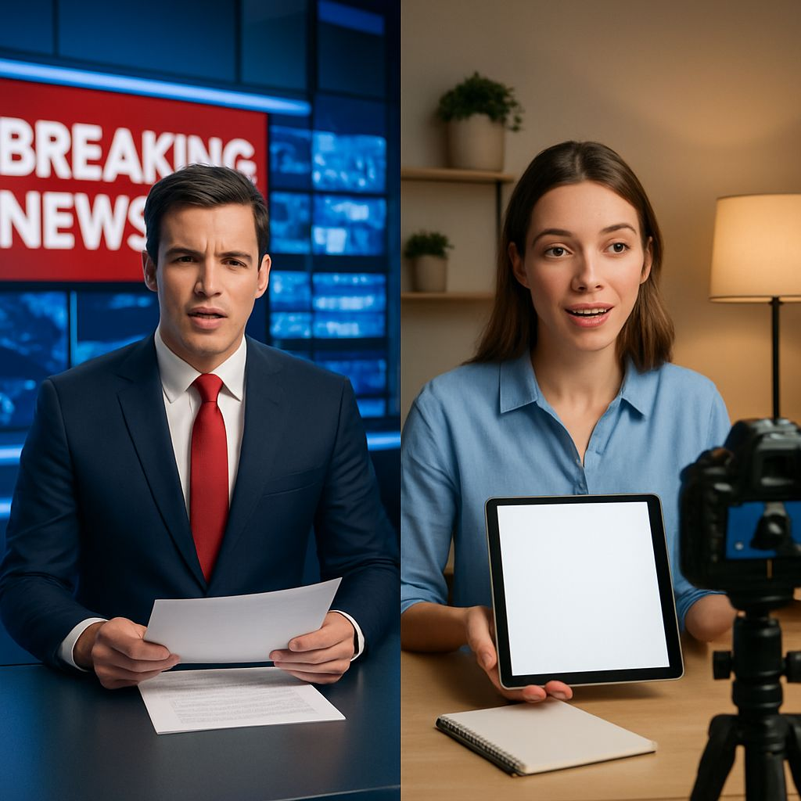
مكونات العملية الاتصالية
Lecture 1
Chapter
مكونات العملية الاتصالية
تُعد العملية الاتصالية الإطار النظري الذي يُفسّر كيف يتم نقل الرسائل بين الأفراد والمؤسسات، وما العوامل المؤثرة في فعالية التواصل. وتقوم هذه العملية على عدد من المكونات الأساسية التي يتفاعل بعضها مع بعض لتحقيق الهدف من الاتصال: نقل المعنى، التأثير، أو التفاعل.
1.المرسل (Sender / Communicator)
هو الطرف الذي يبدأ العملية الاتصالية، ويملك فكرة أو رسالة يريد توصيلها. كما يتولى المرسل مهمة تشفير الرسالة (أي تحويلها إلى رموز أو كلمات أو صور مفهومة).
أمثلة:
في الإعلام التقليدي: المذيع الذي يقدم نشرة الأخبار.
في الإعلام الرقمي: صانع محتوى ينشر فيديو توعوي على إنستغرام.

Slide 26
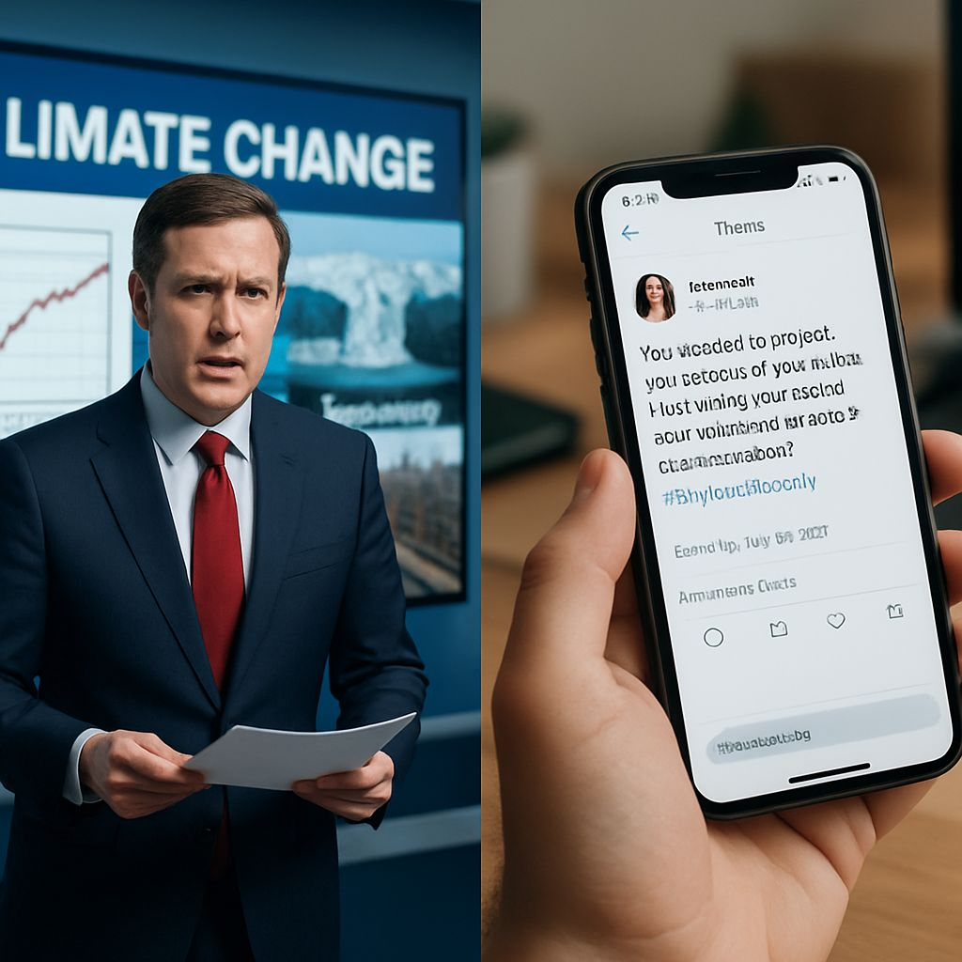
مكونات العملية الاتصالية
Lecture 1
Chapter
2. الرسالة (Message)
هي المحتوى الذي يرغب المرسل في نقله، وقد تكون معلومة، فكرة، إعلان، رأي، أو موقف.
يُراعى في الرسالة وضوح الرموز، والتنظيم، والأسلوب، لتفادي التشويش وسوء الفهم.
أمثلة:
تقرير تلفزيوني عن التغير المناخي.
منشور توعوي على تويتر حول الأمن الرقمي.

Slide 27

Lecture 1
مكونات العملية الاتصالية
Chapter
3. التشفير (Encoding)
هو عملية صياغة الرسالة بطريقة تناسب وسيلة الاتصال والجمهور المستهدف. يشمل اختيار الكلمات، الصور، اللغة، والأسلوب.
أي خلل في التشفير قد يؤدي إلى فشل الرسالة في تحقيق هدفها.
أمثلة:
اختيار لغة مبسطة لبرنامج يستهدف الشباب.
تصميم إنفوجراف بلغة إنجليزية في حملة موجهة لجمهور غير ناطق بالعربية.

Slide 28
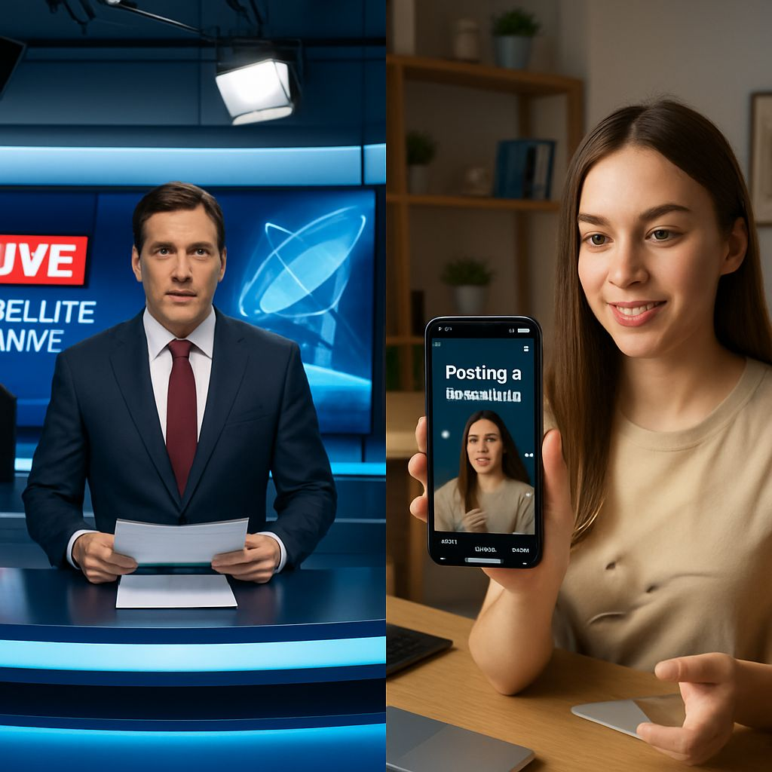
مكونات العملية الاتصالية
Lecture 1
Chapter
4.الوسيلة أو القناة (Channel)
هي الأداة أو المنصة التي تنقل الرسالة من المرسل إلى المستقبل، وقد تكون مباشرة أو إلكترونية أو عبر وسيلة إعلام جماهيري.
أمثلة:
قناة فضائية في حالة البث التلفزيوني.
منصة TikTok أو بريد إلكتروني في الاتصال الرقمي.

Slide 29
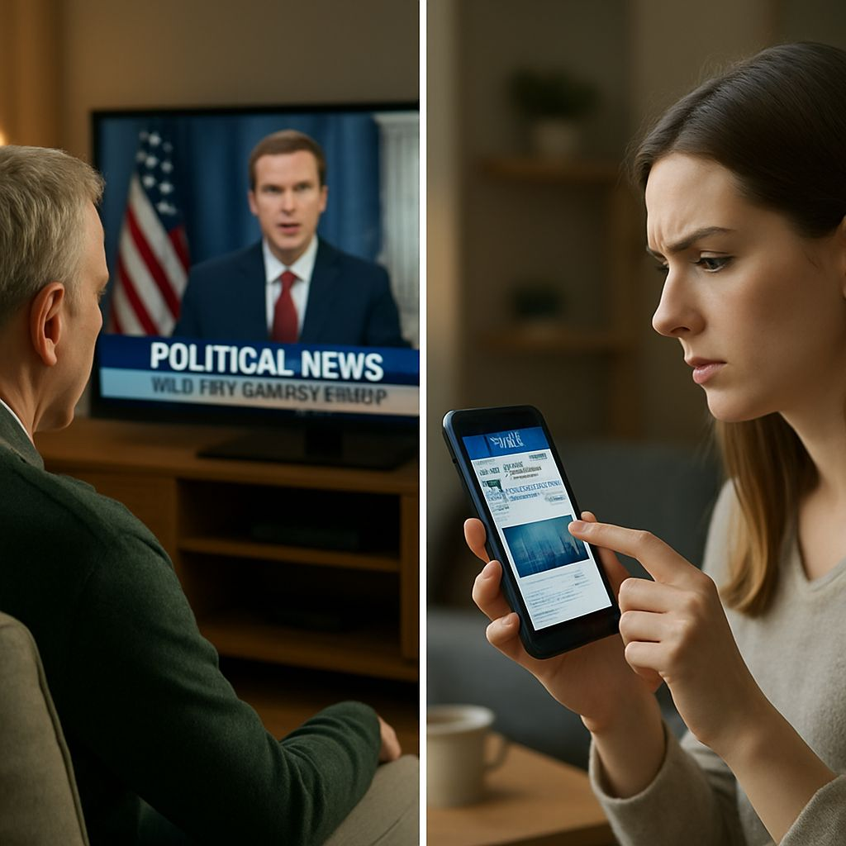
مكونات العملية الاتصالية
Lecture 1
Chapter
5.المستقبل (Receiver)
هو الطرف الذي يستقبل الرسالة، ويفك شفرتها بناءً على خلفيته المعرفية والثقافية، ليُكوِّن منها معنى أو موقفًا.
أمثلة:
مشاهد يتابع برنامجًا سياسيًا عبر التلفزيون.
مستخدم يقرأ منشورًا إخباريًا على فيس بوك ويعلّق عليه.

Slide 30
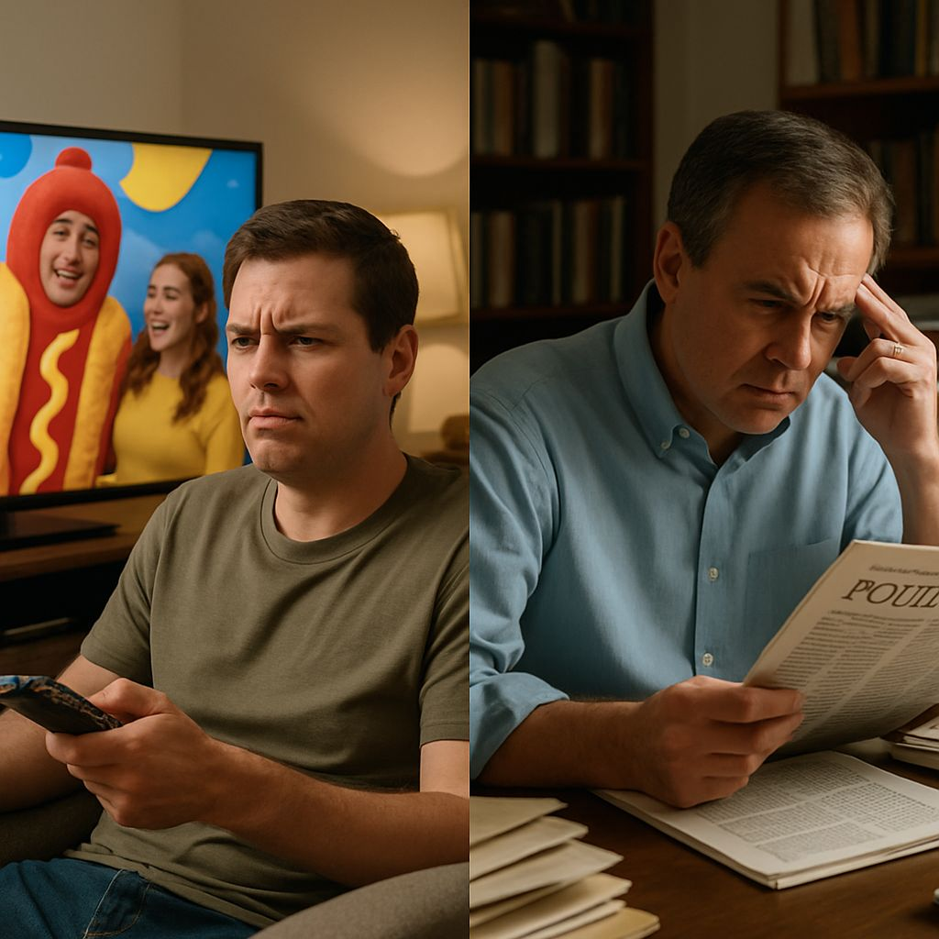
مكونات العملية الاتصالية
Lecture 1
Chapter
6.فك التشفير (Decoding)
هي العملية التي يقوم بها المستقبل لفهم الرسالة وتفسير رموزها. يتأثر فك التشفير بعوامل مثل: اللغة، الثقافة، المعرفة السابقة، والمواقف.
أمثلة:
شخص يفسر إعلانًا ساخرًا بطريقة خاطئة لأنه لا يشارك الخلفية الثقافية نفسها.
قارئ يُسقط معتقداته المسبقة على تحليل سياسي في صحيفة.

Slide 31

Lecture 1
مكونات العملية الاتصالية
Chapter
7. التغذية الراجعة (Feedback)
هي استجابة المستقبل للرسالة، وتُمكِّن المرسل من معرفة مدى التفاعل أو الفهم أو حتى الرفض
التغذية قد تكون لفظية، غير لفظية، مباشرة أو مؤجلة.
أمثلة:
اتصال هاتفي من مشاهد يعلّق على محتوى برنامج.
تعليق أو مشاركة على منشور فيس بوك.

Slide 32
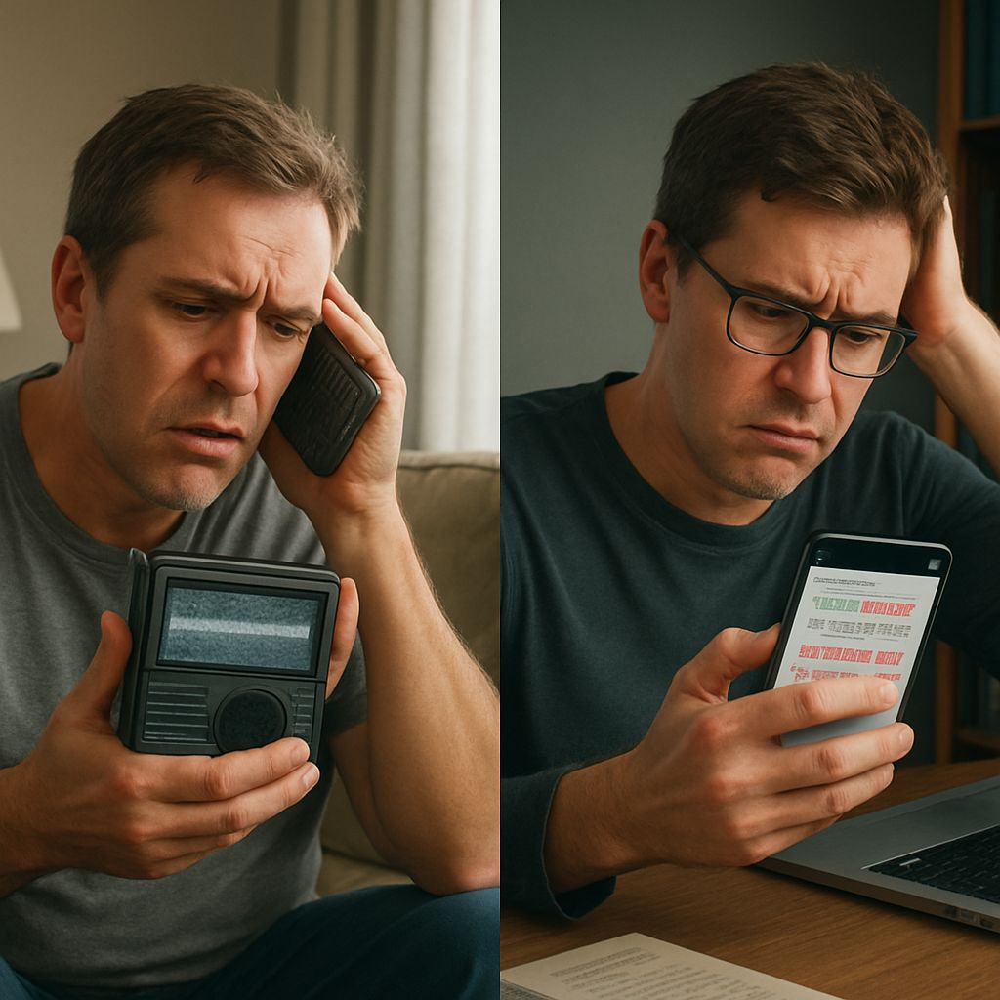
مكونات العملية الاتصالية
Lecture 1
Chapter
8.الضوضاء أو التشويش (Noise)
هي كل ما يُعيق أو يُشوّه نقل الرسالة أو فهمها بدقة.
التشويش قد يكون ماديًا (انقطاع الصوت)، أو لغويًا (استخدام مصطلحات صعبة)، أو نفسياً (تحيّز المتلقي)، أو ثقافياً (اختلاف الرموز والمعاني).
أمثلة:
صوت غير واضح في نشرة إذاعية.
لغة معقدة في منشور رقمي تُربك جمهورًا غير متخصص.
✍️ إجمالاً:
لا يمكن فهم أي رسالة إعلامية دون تحليل هذه المكونات معًا، إذ يُمكن أن تفشل الرسالة في تحقيق هدفها حتى لو كان المضمون جيدًا، إذا اختيرت قناة خاطئة أو وقع خلل في التشفير أو حدث تشويش ثقافي.
وفي عصر الإعلام الرقمي، أصبحت العملية الاتصالية أكثر تفاعلية وسرعة وتعددًا في القنوات، ما يفرض على الإعلاميين فهماً دقيقًا لكل مكون حتى يتمكنوا من الوصول إلى جمهورهم بفعالية.

Slide 33
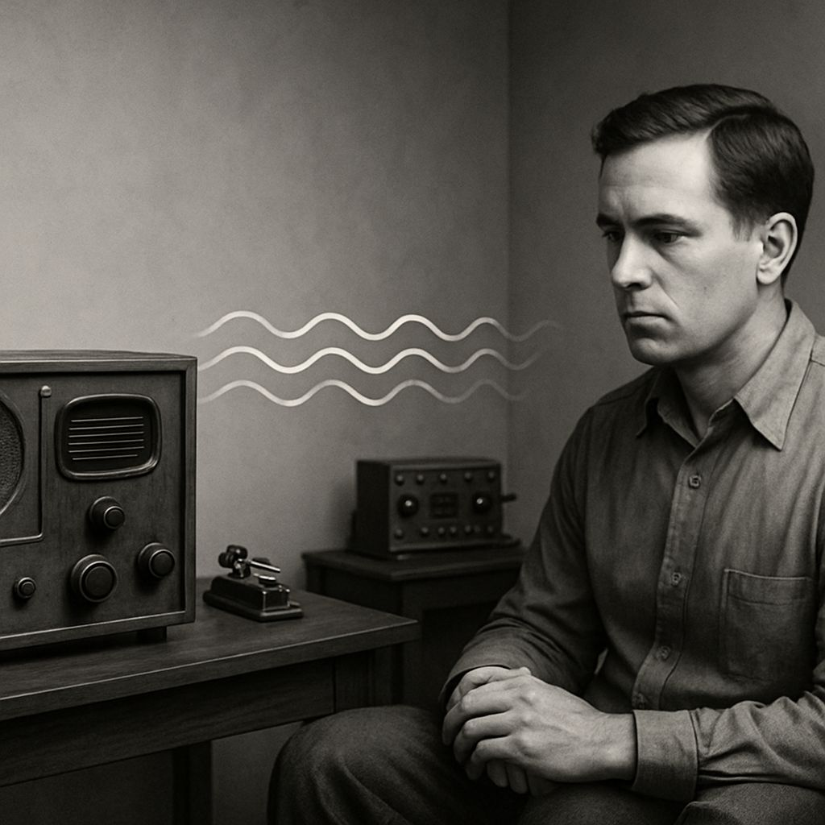
نماذج الاتصال الإعلامي
Lecture 1
Chapter
نماذج الاتصال الإعلامي
لفهم عملية الاتصال، من المفيد تصورها بصريًا.
وهناك ثلاث نماذج رئيسية:
1.النموذج الخطي (Linear Model)
يصف الاتصال كعملية أحادية الاتجاه، حيث يرسل المرسل رسالة إلى المستقبل. لا يتضمن هذا النموذج تغذية راجعة، ويفترض أن الرسالة تم استلامها وفهمها، أو لم يتم ذلك.
هذا النموذج مبني على تقنيات قديمة مثل التلغراف والراديو، ويُعتبر اليوم مبسطًا جدًا.

Slide 34
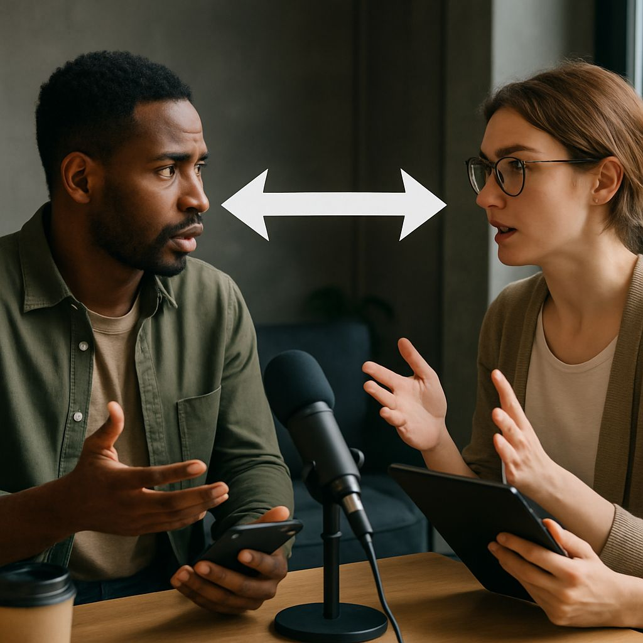
نماذج الاتصال الإعلامي
Lecture 1
Chapter
2. النموذج التفاعلي (Interactive Model)
يعرض الاتصال كعملية ثنائية الاتجاه، حيث يتناوب المشاركون بين الأدوار كمرسلين ومستقبلين. يضيف هذا النموذج عنصر التغذية الراجعة ويعترف بأن الرسائل قد تكون مقصودة أو غير مقصودة.

Slide 35
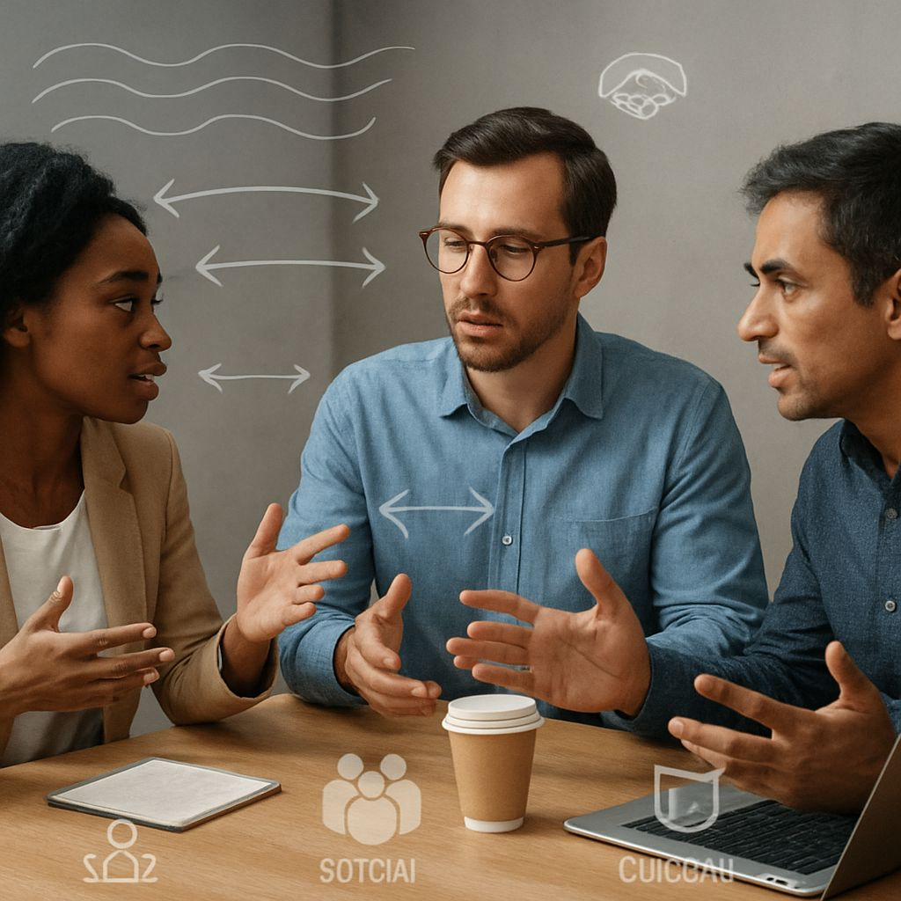
نماذج الاتصال الإعلامي
Lecture 1
Chapter
3. النموذج التبادلي (Transactional Model)
يرى الاتصال كعملية دائمة ومتزامنة، حيث يكون المشاركون متواصلين يتبادلون الرسائل في نفس اللحظة، في سياقات اجتماعية، ثقافية، وعلاقية تؤثر على المعنى. في هذا النموذج، لا نكتفي بتبادل الرسائل، بل نبني واقعنا الاجتماعي من خلال الاتصال.
يشمل النموذج التبادلي ثلاثة أنواع من السياقات:
السياق الاجتماعي: القواعد أو الأعراف التي تحكم الاتصال.
السياق العلاقي: طبيعة العلاقة والخبرة السابقة بين المشاركين.
السياق الثقافي: الهوية الثقافية وتأثيرها على كيفية التواصل واستقباله.

Slide 36
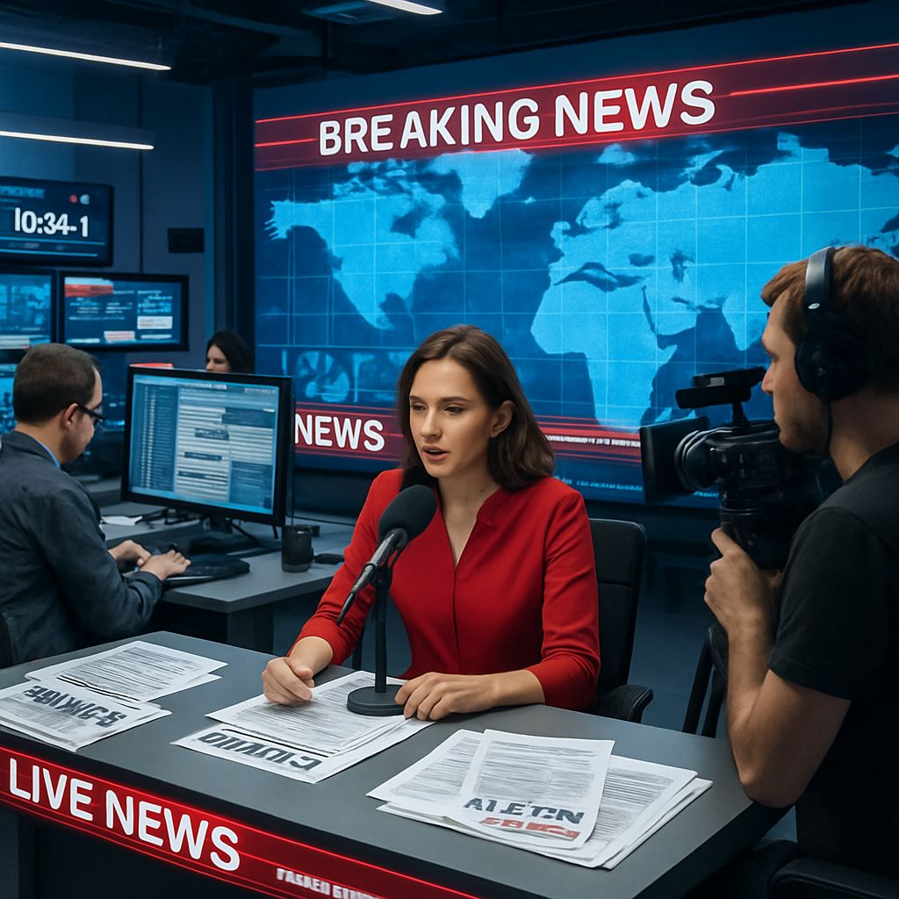
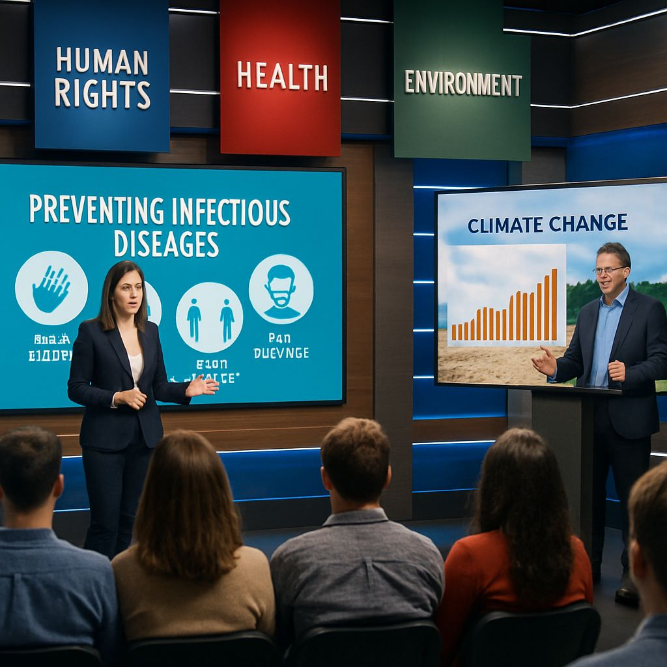
وظائف وسائل الاتصال الإعلامي
Lecture 1
Chapter
وظائف وسائل الاتصال الإعلامي
1.نقل المعلومات والأخبار:
من أهم وظائف وسائل الإعلام هي نقل الأخبار والمعلومات إلى الجمهور. سواء كانت أخبارًا محلية أو دولية، تعتبر وسائل الإعلام من أهم مصادر الحصول على المعلومات حول الأحداث السياسية، الاجتماعية، الاقتصادية، والثقافية.
2.التوعية والتثقيف:
وسائل الإعلام تلعب دورًا رئيسيًا في تثقيف المجتمع وتقديم برامج توعوية تساهم في رفع مستوى الوعي العام حول قضايا الصحة، البيئة، أو حقوق الإنسان.
أمثلة :
برامج توعية صحية حول الأمراض المعدية والوقاية منها.
حملات توعية حول التغير المناخي وأهمية الحفاظ على البيئة.

Slide 37
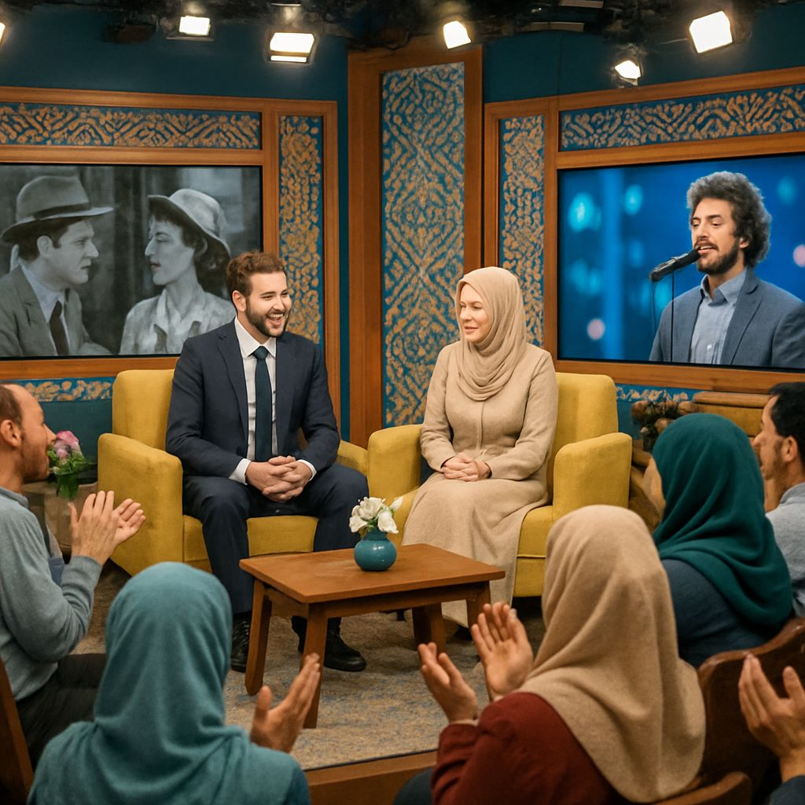
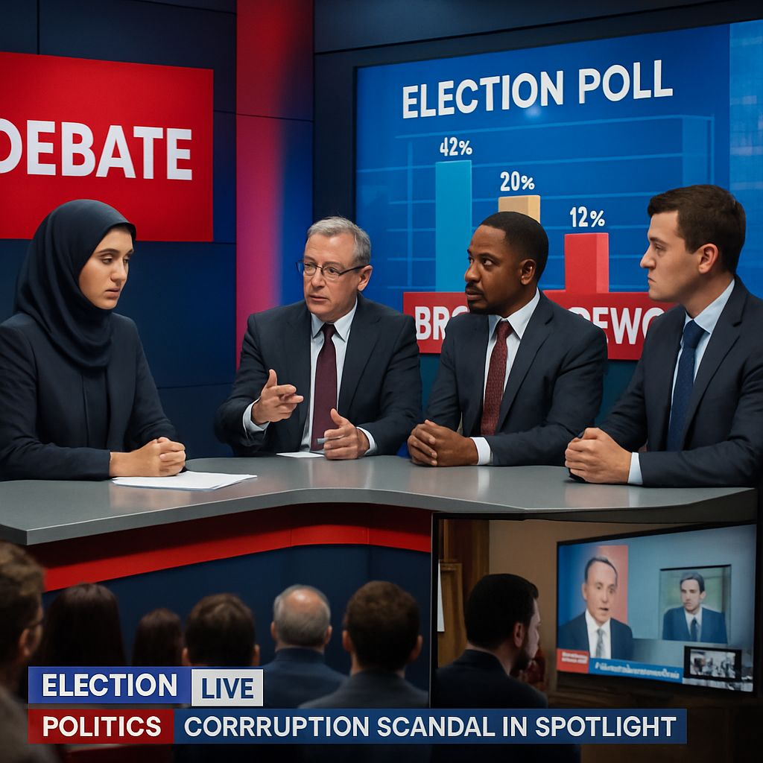
وظائف وسائل الاتصال الإعلامي
Lecture 1
Chapter
3.التسلية والترفيه:
الترفيه أحد الأدوار الأساسية لوسائل الإعلام، حيث تقدم للمشاهدين والمستمعين محتوى مسلٍ مثل البرامج الترفيهية، الأفلام، والموسيقى. يساعد هذا في التخفيف من ضغوط الحياة اليومية ويقدم فرصًا للراحة.
أمثلة:
الأفلام والمسلسلات التي تبث على القنوات التلفزيونية.
البرامج الحوارية، مثل "توك شو"، التي تتناول مواضيع اجتماعية بطريقة مسلية.
4.التأثير على الرأي العام:
تؤثر وسائل الإعلام بشكل كبير في الرأي العام من خلال تقديم أخبار أو تقارير تؤثر في مواقف الناس وتوجهاتهم. فالإعلام له قدرة على تشكيل الرأي العام حول قضايا سياسية أو اجتماعية معينة.
أمثلة: الحملات الانتخابية التي يتم تغطيتها إعلامياً وتؤثر على اختيارات الناخبين.
- برامج سياسية أو حوارية تتناول قضايا هامة مثل الفساد أو العدالة الاجتماعية

Slide 38

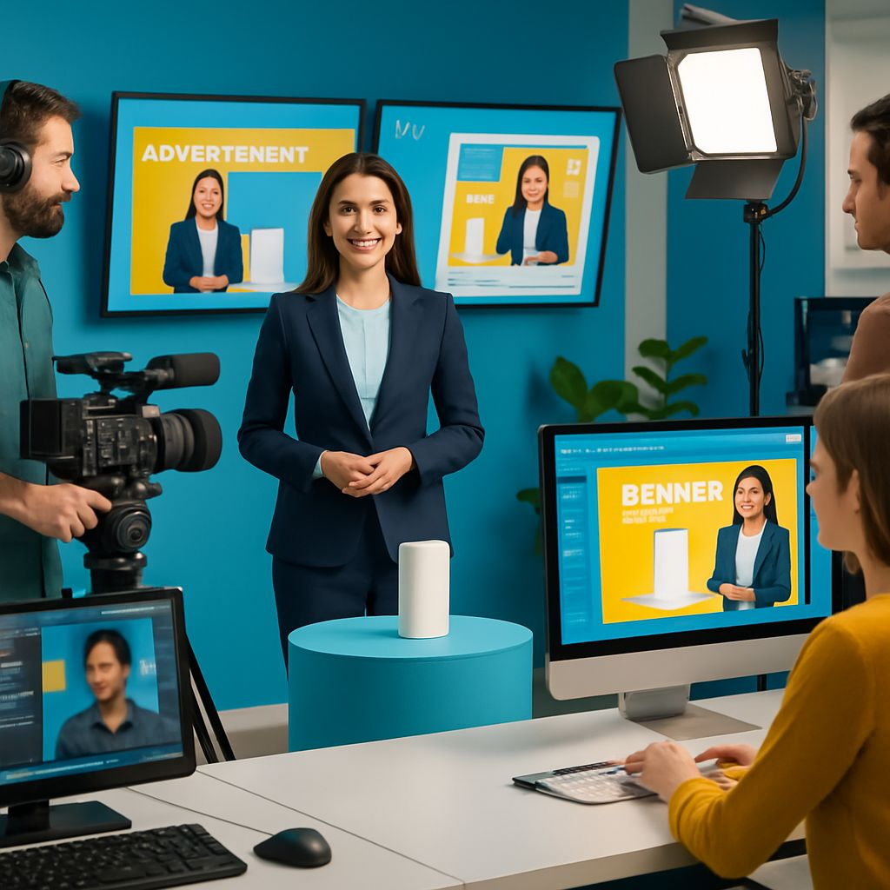
وظائف وسائل الاتصال الإعلامي
Lecture 1
Chapter
5.الرقابة والمراقبة:
تلعب وسائل الإعلام دورًا مهمًا في مراقبة وتحقيق الرقابة على الحكومات والمؤسسات، من خلال تحقيقات صحفية أو تقارير تكشف عن الفساد أو الانتهاكات.
أمثلة:
التحقيقات الصحفية التي تكشف عن قضايا فساد في الحكومة أو القطاع الخاص.
تغطية إعلامية للانتهاكات التي تحدث في حقوق الإنسان حول العالم
6.التسويق والإعلانات:
وسائل الإعلام تمثل منصة قوية لـ التسويق والإعلانات. تساعد الشركات في الوصول إلى جمهور واسع للترويج لمنتجاتها وخدماتها، مما يجعلها جزءًا أساسيًا في صناعة الإعلان.
أمثلة:
إعلانات تجارية تعرض على التلفزيون أو الإنترنت.
إعلانات على منصات التواصل الاجتماعي للتسويق للمنتجات.

Slide 39
ملخص المحاضرة الأولي & تقديم للمحاضرة الثانية
Chapter
ملخص المحاضرة الأولي:
تناولنا بالمحاضرة المفاهيم الرئيسية لعلم الاتصال الإعلامي، ومراحل تطوره التاريخي
تحدثنا أيضا عن أنواع الإتصال، ومكونات العملية الاتصالية
تعرفنا على نماذج الاتصال، وعدد من الوظائف التى تقدمها وسائل الاتصال الإعلامي
تقديم للمحاضرة الثانية:
فى المحاضرة القادمة رقم (2) سنتحدث عن نظريات الاتصال الإعلامي، وسنتناول بالشرح مفهوم النظرية الإعلامية، ووظائفها، ونستعرض نموذج لأحد النظريات الإعلامية وهي نظرية التأثير القوي (الحقنة تحت الجلد) كنموذج لتفسير التأثير المباشر لوسائل الإعلام على الجمهور، مع تطبيقات على الحملات الدعائية والحروب النفسية الرقمية

Slide 40



Thank You

